Slide 1
Имущественный комплекс
принадлежащий ООО «СпецТехСтрой-Монтаж»
ИНН 2308084180

Slide 2
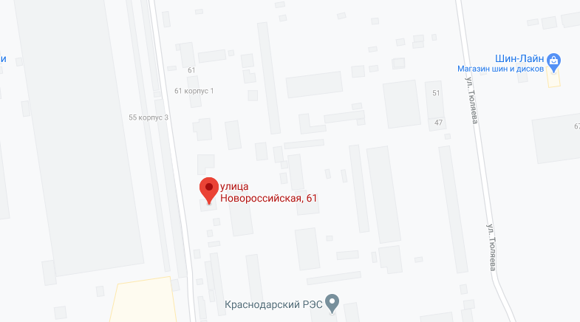
В отношении ООО «СпецТехСтрой-Монтаж» 30.07.2018 открыто конкурсное производство
Борисов Николай Владимирович
Конкурсный управляющий
Перевозка грузов
неспециализированными
автотранспортными средствами
Основной вид деятельности
350000, РФ, Краснодарский край, г. Краснодар, ул. Калинина, дом 333

Slide 3
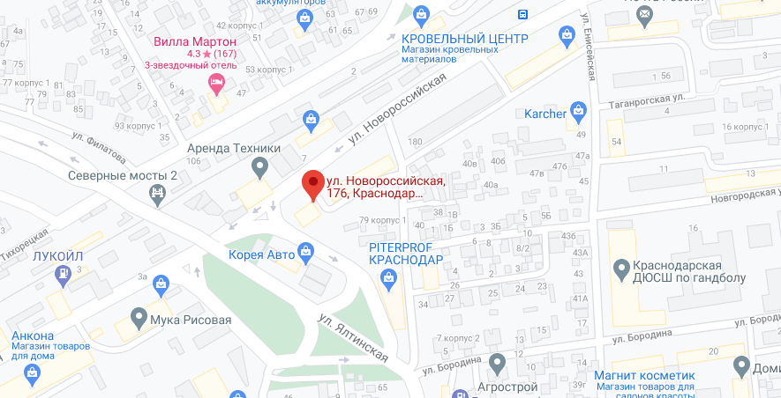
ООО «СпецТехСтрой-Монтаж» располагает имуществом, расположенном по адресу: Краснодарский край, ул. Ново-российская, дом 176/1, рыночной стоимостью (без учёта НДС), согласно отчета об оценке от 20.02.2020, в размере 4 260 тыс. руб.:
Право аренды на земельный участок, площадью 117,41 кв.м (общая площадь участка – 618 кв. м), кадастровый номер 23:43:0401021:249, расположенный по адресу: г. Краснодар, ул. Новороссийская, д. 176/1
Категория земель- земли населенных пунктов
Разрешенное использование – для объектов общественно-делового значения, по документу: для эксплуатации станции технического обслуживания с магазином и офисом
Срок аренды – 49 лет, до 21.12.2059.

Slide 4
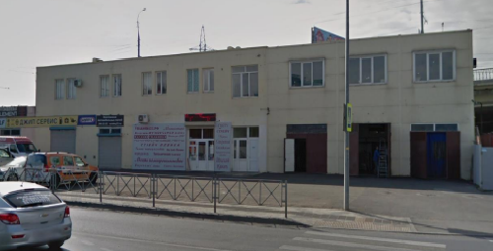
Стоимость имущества ООО «СпецТехСтрой-Монтаж», расположенного по адресу: Г. Краснодар, ул. Новороссийская, дом 176/1, согласно отчету об оценке составляет – 3 975 тыс. руб., в состав которого входит:
Нежилое помещение, общей площадью 186,5 кв. м, кадастровый №23:43:0401096:836.
Назначение - административно-офисное
Отопление, водопровод, канализация, горячее водоснабжение, электроосвещение – есть
Год постройки - 1980
Нежилое помещение, общей площадью 10,4 кв. м,
кадастровый №23:43:0401096:806
Назначение – бытовое
Отопление, электроосвещение - есть

Slide 5
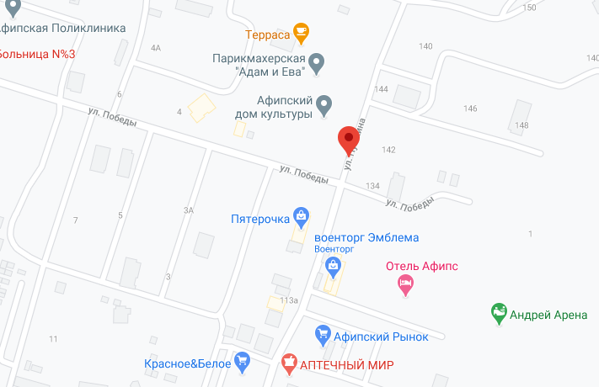
ООО «СпецТехСтрой-Монтаж» располагает недвижимым имуществом, стоимостью, согласно отчета об оценке –
1 990 тыс. руб.:
Жилое помещение (Квартира), общей площадью 72,5 кв. м, кадастровый номер: 23:26:0203004:336, расположенное по адресу: Краснодарский край, р-н Северский, пгт. Афипский,
ул. Пушкина, д. 138 б, строение 1, кв. 11
Год постройки – 2014
Лифт – нет
Горячее водоснабжение – квартирный котел
Электроснабжение – центральное
Детская площадка – есть
Количество комнат – 2
Форма собственности - частная

Slide 6
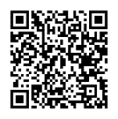
На электронной площадке ЗАО «Объединенная торговая площадка» ОТП www.utpl.ru 19.03.2021 проводятся электронные торги по реализации вышеуказанного имущества:
Лот №1: Нежилое помещение, общей площадью 186,5 кв. м, кадастровый номер: 23:43:0401096:836; нежилое помещение, общей площадью 10,4 кв. м, кадастровый номер: 23:43:0401096:806, расположенные по адресу: Краснодарский край, г. Краснодар, ул. Новороссийская, дом 176/1. Право аренды на земельный участок, площадью 117,41 кв.м. (участок в натуре отсутствует, застроен), в общей доле участка, площадь участка 618 кв. м, кадастровый номер: 23:43:0401021:249, расположенный по адресу: г. Краснодар, ул. Новороссийская, д. 176/1.
Начальная цена лота - 7 282 тыс. руб.
Лот №2: Жилое помещение, общей площадью 72,5 кв. м, кадастровый номер: 23:26:0203004:336, расположенное по адресу: Краснодарский край, р-н Северский, пгт. Афипский, ул. Пушкина, д. 138 б, строение 1, кв. 11.
Начальная цена лота - 2 378 тыс. руб.
Заявки на участие в торгах принимаются с 08.02.2021 до 17.03.2021 в электронной форме на сайте электронной площадки. Задаток – 10% от начальной цены.
Вся информация размещена на официальном ресурсе по адресу:
https://bankrot.fedresurs.ru/MessageWindow.aspx?ID=2E4DF77F5468ECB852C4720326C40F1F

Slide 7
Спасибо за внимание!
Администрация муниципального образования
город Краснодар
Получить консультацию или отправить заявку на инвестиционный проект можно на официальном инвестиционном портале города Краснодар:
www.investment.krd.ru
350000 г. Краснодар, ул. Красная, 122
Инвесторам телефон для справок:
+ 7 (861) 259-82-17
e-mail: plan@krd.ru

